Slide 1

Curs introductiv de formare judiciară privind criminalitatea informatică și probele electronice
Sesiunea 3.x
Prezentare generală a cercetării în domeniul criminalității informatice:
Țară și experiență internațională
Xxxxx XXXXXXXX
Consiliul Europei
email
ZZ Lună AAAA

Slide 2
Conținutul sesiunii
Autorități competente în domeniul criminalității informatice
Concepte de bază privind cercetările în domeniul criminalității informatice
Câteva experiențe internaționale
Experiențe naționale
Rezumat
Notes:
Ordinea de zi a sesiunii. Delegații trebuie să aibă o copie a acesteia în posesia lor.

Slide 3

Obiectivele sesiunii
Înțelegerea cadrului juridic și a organizării practice a autorităților competente de suprimare și judecare a criminalității informatice
Examinarea și înțelegerea conceptelor de bază ale cercetării în domeniul criminalității informatice și a rolurilor autorităților implicate
Aflarea unor experiențe internaționale cu privire la organizarea autorităților specializate și cercetările în domeniul criminalității informatice
Aflați despre experiențele naționale în acest sens
Notes:
Obiectivele sesiunii. Delegaților trebuie să li se prezinte ceea ce se preconizează a se realiza până la sfârșitul sesiunii.

Slide 4
Partea întâi
Prezentare generală a cercetării în domeniul criminalității informatice
Autoritățile competente în domeniul criminalității informatice

Slide 5
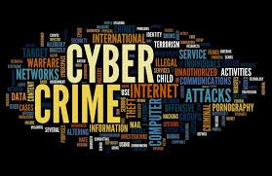
Autorități competente în domeniul criminalității informatice
Întrebarea 1: există autorități în domeniul criminalității cibernetice în țara dumneavoastră?
Întrebarea 2: acestea sunt specializate sau obișnuite?
Întrebarea 3: care sunt competențele acestora?
Întrebarea 4: care sunt capacitățile acestora?
Întrebarea 5: cum cooperează acestea?
Notes:
Acest diapozitiv reprezintă lista întrebărilor de fond privind autoritățile competente în domeniul criminalității informatice din orice țară. Expertul poate invita delegații să participe împreună cu el/ea la oferirea de răspunsuri.

Slide 6
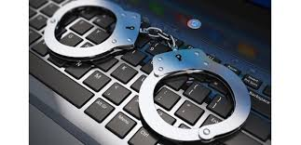
Autorități competente în domeniul criminalității informatice
Cadrul juridic actual:
recunoaște și permite acesta existența autorităților competente în domeniul criminalității informatice?
care este nivelul normativ al regulamentului?
cât de bine este familiarizat acesta cu organele de aplicare a legii, procuratura, instanțele judecătorești, baroul apărării și alți participanți la procedurile penale?
care sunt competențele juridice ale acestora?
care este sfera reală de acțiune a acestora?
Notes:
Acest diapozitiv reprezintă o cercetare mai concentrată și autoexaminarea anvergurii juridice și practice a autorităților specializate. Expertul trebuie să efectueze, sperăm, împreună cu delegații, o scurtă analiză a stării de fapt.
Nivelul normativ înseamnă contextul legislativ, statutar sau de reglementare intern. Alte întrebări nu au nevoie de explicații.

Slide 7
Specializate sau normale
Cadrul juridic actual:
dacă sunt specializate, care este cadrul juridic?
care este nivelul normativ al regulamentului?
care sunt competențele juridice ale acestora?
cum sunt acestea organizate?
cât de bine sunt familiarizate acestea cu alte organe de aplicare a legii, procuratură, instanțe etc.?
cum pot fi acestea contactate?
cât de solidă este formarea acestora?
care este nivelul de experiență al acestora?
Notes:
Acest diapozitiv trebuie să examineze mai atent detaliile configurării autorităților specializate în materie de criminalitate informatică. Ce fel de regulament reglementează activitatea acestora, care este jurisdicția lor, cât de bine sunt acestea dotate cu angajați și echipați, există conexiuni între acestea și alte autorități din sistem etc.?
Expertul poate invita delegații să participe la oferirea de răspunsuri.

Slide 8

Competențele autorităților din domeniul criminalității informatice
Legislatorii/Guvernul i-au împuternicit să:
aibă o competență specifică în materie de drept material?
aibă acțiuni și abilități specifice dreptului procesual?
aibă competențe specifice privind asistența juridică reciprocă?
aibă o configurare organizațională specifică (departamente) și lanț de comandă/responsabilitate?
aibă echipamente și spații specifice?
aibă o formare specializată?
aibă un buget suficient pentru propriile activități?
Notes:
Acest diapozitiv reprezintă o introspectivă mai detaliată în partea de competențe/jurisdicție a configurării cadrului specializat și a autorităților. Întrebările reprezintă, în principiu, lista competențelor care trebuie să existe pentru specializarea efectivă a autorităților din domeniul criminalității informatice. Fără aceasta, cu greu se poate spune că o țară are în vigoare un cadru eficient și există mari șanse ca sistemul căruia îi lipsesc unele părți să funcționeze corespunzător.
Din nou, expertul trebuie să interacționeze cu delegații care trebuie să ofere, de asemenea, răspunsuri la întrebări cu privire la situația internă.

Slide 9
Capacitățile autorităților din domeniul criminalității informatice
Din punct de vedere organizațional:
au autoritățile de aplicare a legii suficienți agenți, personal de sprijin și alte resurse umane și tehnice la dispoziție?
are procuratura la dispoziție suficienți procurori, consilieri și ajutoare, precum și alte resurse?
are camera/departamentul instanței destui judecători, ajutoare și alte resurse la dispoziție?
este autoritatea competentă de supraveghere a statului/ Guvernului/sistemului judiciar pregătită să le susțină activitățile?
Notes:
Acest diapozitiv descrie sub formă de întrebări, părțile necesare pentru consolidarea capacităților autorităților de criminalitate informatică. Acesta include toate părțile sistemului de suprimare a criminalității.
Expertul trebuie să interacționeze cu delegații, care trebuie să ofere, de asemenea, răspunsuri la întrebări cu privire la situația internă.

Slide 10
Dimensiunea internațională
a criminalității informatice
În țara dumneavoastră, aveți autorități specializate în domeniul criminalității informatice la toate nivelurile?
      DA
      NU

Slide 11

Cooperarea
Cadrul juridic și ierarhia le permite:
să comunice efectiv și să coopereze la nivel intern?
să comunice și să coopereze efectiv la nivel extern?
să comunice și să coopereze cu forurile internaționale?
să aibă suficiente resurse pentru a participa efectiv la operațiunile și cazurile internaționale de criminalitate informatică?
Notes:
Acest diapozitiv descrie sub forma întrebărilor, părțile necesare ale canalelor de cooperare atât pe orizontală, cât și pe verticală. Suprimarea criminalității informatice, mai mult decât alte forme de criminalitate, impune o cooperare promptă și fructuoasă. Expertul trebuie să sublinieze acest fapt.
Expertul trebuie să interacționeze cu delegații, care trebuie să ofere, de asemenea, răspunsuri la întrebări cu privire la situația internă.

Slide 13
Partea a doua
Prezentare generală a cercetării în domeniul criminalității informatice
Concepte de bază privind cercetările în domeniul criminalității informatice

Slide 14
Concepte de bază ale cercetării
în domeniul criminalității informatice
Regula numărul 1:
REACȚIE RAPIDĂ
  autoritățile competente sunt gata să reacționeze în momentul notificării
Regula numărul 2:
COMUNICARE PERMANENTĂ
  autoritățile de aplicare a legii, procuratura, instanța, alte agenții sau participanții comunică și se coordonează în mod constant
Regula numărul 3:
PROBELE SUNT SECURIZATE ȘI COLECTATE ÎN MOD DETALIAT
  toate probele electronice și de altă natură sunt detectate și colectate în mod corespunzător
Regula numărul 4:
INSTITUȚIILE JUDICIARE DIGITALE SPECIALIZATE SAU EXPERȚII SUNT LA DISPOZIȚIE
  probele colectate pot fi analizate rapid
Regula numărul 5:
MARTORII SUNT INTERVIAȚI ÎN MOD PROMPT
  Martorii sunt intervievați/ anchetați/ interogați de către autoritatea competentă cât mai repede posibil
Regula numărul 6:
TOATE ACȚIUNILE SUNT URGENTE
Notes:
Acest diapozitiv descrie câteva „reguli” cu privire la conceptele cercetării în materie de criminalitate informatică. Regulile nu sunt formale, ci mai degrabă un rezultat al experienței practicianului din cadrul cercetărilor în domeniul criminalității informatice.
Deși poate părea că unele dintre „reguli” sunt evidente și descriu procedura deja în vigoare, nu este atât de simplu. Și anume, în mai multe țări, deși există un cadru juridic la nivel general, acordurile la nivel inferior, care ar trebui să definească mai precis procedurile de cooperare și cooperarea în sine, sunt inexistente.
Adesea, autoritățile se încadrează în limitele competențelor ce le revin și nu comunică direct sau rapid cu ceilalți. Acest tip de comportament duce la o comunicare și un schimb de probe și fapte lente, precum și la posibila pierdere a materialului probator.

Slide 15

Concepte de bază ale cercetării
în domeniul criminalității informatice
AUTORITĂȚILE DE APLICARE A LEGII:
  elaborează planuri despre desfășurarea pe teren, inclusiv toate sondajele și pregătirile judiciare digitale și tehnice necesare;
  notifică autoritatea competentă (comandant, procuror, judecător de instrucție) cu privire la acțiunile care trebuie întreprinse și temeiurile juridice pentru acestea;
  în funcție de sistemul juridic, formulează echivalentul unei inițiative/propuneri/cereri către Procuratură sau Curte pentru emiterea instrumentelor procedurale necesare pentru desfășurarea neobstrucționată a procedurilor sau a cercetării.
Notes:
Acest diapozitiv reprezintă o listă de bază a acțiunilor pe care autoritățile de aplicare a legii le vor întreprinde și trebuie să le întreprindă pe durata cercetării în materie de criminalitatea informatică.
Trebuie luate deja în considerare anumite diferențe procedurale și logistice între țările de drept comun și de drept civil.

Slide 16
Concepte de bază ale cercetării
în domeniul criminalității informatice
AUTORITĂȚILE DE APLICARE A LEGII:
  ordinele/mandatele, în funcție de caz, trebuie să includă toate acțiunile probatorii necesare (de exemplu, conservarea datelor, producerea datelor, percheziția și confiscarea, arestarea, interogarea, audierea, angajamentul criminalistic etc.);
  la primirea ordinelor/mandatelor necesare, acționează în mod rapid, în conformitate cu legea și cu procedurile de acțiune;
  în conformitate cu ordinele/mandatele securizează persoane, articole și probe electronice;
  notifică autoritatea competentă cu privire la rezultate.
Notes:
Continuarea diapozitivului precedent.

Slide 17

Concepte de bază ale cercetării
în domeniul criminalității informatice
PROCURATURA:
  primește notificarea (sau echivalentul juridic) din partea autorităților de aplicare a legii cu privire la echivalentul îndoielii rezonabile - suspiciunii - cu privire la faptul că a fost comisă infracțiunea informatică;
  repartizează de urgență cauza și procurorii de caz pentru coordonarea și direcționarea anchetei;
  emite ordinele/mandatele solicitate pentru diferitele proceduri;
  este pregătită să reacționeze în mod prompt la progresele acțiunilor întreprinse de poliție;
  este pregătită să ia decizii cu privire la acțiunile procedurale necesare și comunică, dacă este necesar, cu Curtea;
  este pregătită să angajeze resurse suplimentare, cum ar fi experți judiciari în domeniul digital.
Notes:
Acest diapozitiv reprezintă procedurile de bază care trebuie întreprinse de Procuratură. Indiferent de sistem, Procuratura reprezintă o autoritate, care interacționează, într-un fel sau altul, cu toți participanții la cauzele penale, de la AAL (Agenția de Aplicare a Legii), la instanțele judiciare.
Din ce în ce mai mult, procurorii sunt cei care conduc și efectuează cercetările și, astfel, aceștia apar mai mult în sistemul Punctelor de contact 24/7 în materie de criminalitate informatică.

Slide 18

Concepte de bază ale cercetării
în domeniul criminalității informatice
JUDECĂTORUL CURȚII/JUDECĂTORUL DE INSTRUCȚIE
  este pregătit să ia contactul cu autoritățile competente de aplicare a legii sau procuratura cu privire la procedurile în materie de criminalitate informatică;
  este pregătit să reacționeze în mod prompt la instrumentele juridice prezentate de autoritățile competente;
  este pregătit să angajeze cu promptitudine resurse umane și tehnice suplimentare pentru a stabili fluxul acțiunilor procedurale
  este pregătit să ia decizii prompte, pe baza instrumentelor juridice prezentate de autoritățile de aplicare a legii - procuratură/apărare;
  este pregătit să întreprindă măsuri juridice suplimentare pentru a asigura și proteja procedurile penale privind criminalitatea informatică.
Notes:
Judecătorul de instrucție este judecătorul din sistemele de drept civil care efectuează efectiv ancheta. Toate acțiunile anterioare ale poliției sau ale Procuraturii sunt considerate ca fiind proceduri probatorii, care conduc la Cererea de inițiere a cercetării, formulată de Procuratură către instanța de judecată. Practic, numai probele colectate și stabilite de Judecătorul de instrucție sunt considerate ca fiind probe.
În sistemul de drept comun rolul Judecătorului de instrucție nu există. În schimb, toate documentele sunt formulate către judecătorul de serviciu sau de ședință.

Slide 19
Concepte de bază ale cercetării
în domeniul criminalității informatice
DIFERENȚE ÎNTRE DREPTUL COMUN - DREPTUL CIVIL:
  majoritatea țărilor de Drept Comun împuternicesc Autoritățile de aplicare a legii să desfășoare cercetări în mod independent - Procuratura și Curtea nu sunt direct implicate;
  majoritatea țărilor de Drept Civil nu permit Autorităților de aplicare a legii să efectueze cercetări - acestea desfășoară proceduri în temeiul hotărârilor Procuraturii - Curții;
  existența sistemelor hibride - diferite combinații locale ale interacțiunii dintre Autoritățile de aplicare a legii - Procuratură - Curte;
  totuși - admisibilitatea este aceeași și cauza este pregătită pentru Curte atunci când este atins pragul juridic pentru depunerea rechizitoriului!
Notes:
Principala diferență dintre cele două sisteme este că, în țările de drept comun, jurisprudența - sub forma avizelor judiciare publicate - are o importanță primordială, în timp ce în sistemele de drept civil, predomină statutele codificate.
În linii mari, sistemul de drept comun se bazează pe conceptul de precedent judiciar. Aici, judecătorii își asumă un rol activ în modelarea legii, deoarece deciziile adoptate de o instanță sunt ulterior utilizate ca precedent pentru cauzele viitoare. În timp ce sistemele de drept comun au legi create de legiuitori, este la latitudinea judecătorilor dacă se bazează pe precedentele stabilite de instanțele anterioare pentru a interpreta respectivele legi și a le aplica în cauze individuale.
Pe de altă parte, sistemele de drept civil pun mult mai puțin accent pe precedent decât pe codificarea dreptului. Sistemele de drept civil se bazează pe statutele scrise și alte coduri juridice, care sunt actualizate în mod constant și care stabilesc procedurile juridice, pedepsele și ceea ce poate și nu poate fi adus în fața unei instanțe.
Într-un sistem de drept civil, judecătorul stabilește pur și simplu faptele unui caz și aplică modalitățile de reparare găsite în dreptul codificat. Drept urmare, legislatorii, oamenii de știință și experții juridici au o influență mult mai mare asupra modului în care este administrat sistemul juridic, decât judecătorii și alte coduri juridice, care sunt actualizate în mod constant și care stabilesc procedurile juridice, pedepsele și ceea ce poate și nu poate fi adus în fața unei instanțe.

Slide 20
Dimensiunea internațională
a criminalității informatice
În cadrul cercetării în materie de criminalitate informatică, procedurile pot fi întreprinse în timp util, fără urgență.
      Adevărat
      Fals
Răspunsul corect este B

Slide 22
Partea a treia
Prezentare generală a cercetării în domeniul criminalității informatice
Câteva experiențe internaționale: Serbia (parte la Convenție)

Slide 23
Câteva
experiențe internaționale:
Cadrul juridic din Serbia în domeniul criminalității informatice:
Legea privind organizarea și competențele autorităților guvernamentale pentru combaterea criminalității informatice;
Legea cu privire la confirmarea Convenției privind criminalitatea informatică;
Legea cu privire la confirmarea protocolului adițional la Convenția privind criminalitatea informatică, referitoare la incriminarea actelor de natură rasistă și xenofobă comise prin intermediul sistemelor informatice;
Legea privind ratificarea Convenției Consiliului Europei privind Protecția copiilor împotriva exploatării sexuale și a abuzurilor sexuale:
Codul Penal;
Codul de Procedură Penală;
Legea privind asistența judiciară reciprocă în materie penală;
Legea comunicațiilor electronice;
Legea privind răspunderea persoanelor juridice pentru infracțiuni;
Legea privind competențele speciale pentru protecția eficientă a drepturilor de proprietate intelectuală;
Legea privind securitatea informațiilor;
Strategia pentru combaterea criminalității bazate pe tehnologii avansate pentru perioada 2019-2023;
Strategia pentru dezvoltarea societății informaționale în Republica Serbia până în 2020;
Evaluarea strategică a securității publice în Republica Serbia.
Regulament privind condițiile de furnizare a serviciilor de internet și a altor traficuri de date și conținutul aprobării;
Regulament privind condițiile de furnizare a serviciilor de transmisie vocală pe internet și conținutul aprobării.
Notes:
Cadrul juridic include un număr de legi care sunt în conformitate cu tratatele și standardele internaționale.

Slide 24

Câteva
experiențe internaționale
Autoritățile specializate în domeniul criminalității informatice din Serbia:
  Legea privind organizarea competenței autorităților guvernamentale în combaterea criminalității de înaltă tehnologie:
Parchetul special pentru criminalitatea de înaltă tehnologie din Serbia
Ministerul de Interne - Departamentul pentru criminalitatea de înaltă tehnologie
Curtea Superioară din Belgrad - Departamentul special pentru criminalitatea de înaltă tehnologie
Competența judiciară la nivel național
Puncte de contact 24/7
Notes:
Cea mai importantă lege este cea prezentată în acest diapozitiv. Aceasta stabilește competențele și organizarea autorităților specializate în domeniul criminalității informatice.

Slide 25
Câteva
experiențe internaționale
Competența dreptului material:
  Infracțiuni contra securității datelor informatice definite de Codul Penal al Republicii Serbia;
  Infracțiuni contra proprietății intelectuale, proprietății, comerțului și industriei și traficului legal, care sunt comise prin utilizarea, ca obiect sau instrument al comiterii infracțiunii, de calculatoare, rețele de calculatoare, date informatice, inclusiv produsele acestora, în formă tangibilă sau electronică, și numărul de articole de lucrări protejate prin drepturi de autor este de peste 2000 sau valoarea prejudiciilor reale este de peste 1.000.000,00 dinari (aprox. 10.000 UE sau 14.000 USD);
  Infracțiuni împotriva libertății și drepturilor omului și ale cetățeanului, libertăților de gen, ordinii publice și păcii, sistemului și securității constituționale, care pot fi considerate, prin modul de săvârșire sau prin instrumentele utilizate, ca infracțiuni informatice.
Notes:
Articolul 3 din Legea privind organizarea și competențele autorităților de stat pentru combaterea criminalității bazate pe tehnologii avansate din Serbia, ca un exemplu.

Slide 26
Câteva
experiențe internaționale
Statistici anuale speciale privind urmărirea penală
 |  |  |  |  | Modificare procentuală
 | Făptași cunoscuți | Făptași necunoscuți | Evenimente | Număr total de cazuri
2006 | 19 | 0 | 0 | 19
2007 | 75 | 11 | 68 | 154 | +710,53%
2008 | 110 | 14 | 60 | 184 | +19,48%
2009 | 91 | 42 | 114 | 247 | +34,24%
2010 | 116 | 13 | 443 | 572 | +131,58%
2011 | 130 | 28 | 502 | 660 | +15,38%
2012 | 114 | 65 | 609 | 788 | +19,39%
2013 | 160 | 243 | 558 | 961 | +21,95%
2014 | 294 | 352 | 770 | 1416 | +48,07%
2015 | 198 | 570 | 1306 | 2074 | +45,74%
2016 | 240 | 580 | 1237 | 2057 | -0,82%
2017 | 213 | 945 | 1213 | 2371 | +15,26%
2018 | 322 | 1306 | 1394 | 3022 | +27,46%
2019 | 320 | 1409 | 2079 | 3808 | +23,42%
Total | 2402 | 5578 | 10353 | 18303 | 1111,68%
Notes:
Statistici ale Parchetului Special pentru Criminalitatea bazată pe Tehnologii Avansate din Serbia. Nu includ cifrele din afara jurisdicției acestuia, de ex. cauze aduse în fața instanțelor obișnuite.

Slide 27
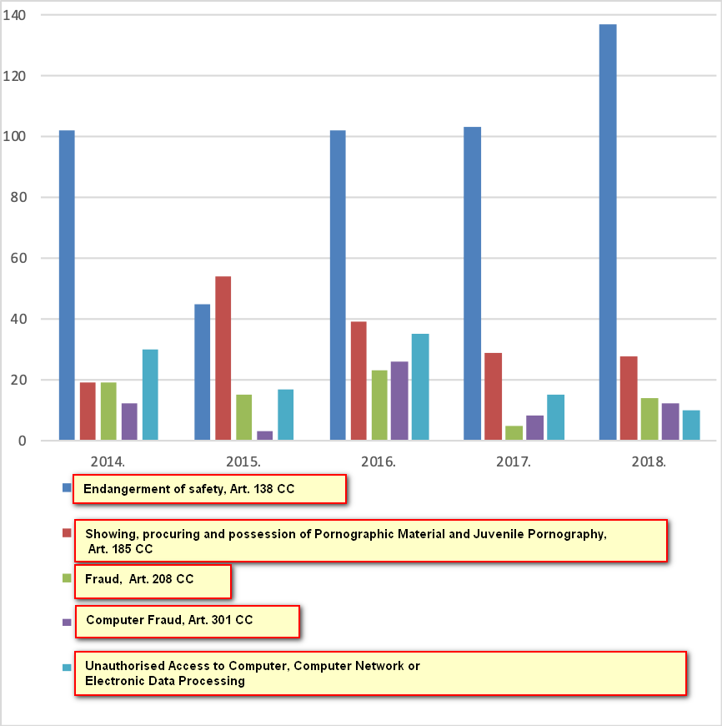
Câteva
experiențe internaționale
Formele predominante de criminalitate informatică:
  Conform numărului de făptași cunoscuți raportați în perioada 2014-2018, cele mai frecvente infracțiuni bazate pe tehnologii avansate sunt:
  Periclitarea siguranței în temeiul art. 138 CP;
  Prezentarea, procurarea și deținerea de materiale pornografice și pornografie juvenilă în temeiul art. 185 CP;
  Frauda în temeiul art. 208 CP.
Notes:
Elementele principale ale statisticilor și ale faptelor penale.
- Endangerment of safety under Art. 138 CC = Periclitarea siguranței în temeiul art. 138 CP
- Showing, procuring and possession of Pornographic Material and Juvenile Pornography under Art. 185 CC = Prezentarea, procurarea și deținerea de materiale pornografice și pornografie juvenilă în temeiul art. 185 CP
Fraud Art. 208 CC = Frauda în temeiul art. 208 CP
Computer Fraud, Art. 301 CC = Fraude informatice, art. 301 CP
Unauthorised Access to Computer, Computer Network or Electronic Data Processing = Acces neautorizat la calculator, rețeaua de calculatoare sau prelucrarea electronică a datelor

Slide 29
Partea a patra
Prezentare generală a cercetării în domeniul criminalității informatice
Experiențe naționale

Slide 30
Experiențe naționale

Slide 31
Dimensiunea internațională
a criminalității informatice
Introduceți întrebările pentru sondaj aici:
      Introduceți opțiune
      Introduceți opțiune
      Introduceți opțiune
Introduceți răspunsul corect

Slide 33
Partea a cincea
Prezentare generală a cercetării în domeniul criminalității informatice
Rezumat

Slide 34
Obiectivele sesiunii
Înțelegerea cadrului juridic și a organizării practice a autorităților competente de suprimare și judecare a criminalității informatice
Examinarea și înțelegerea conceptelor de bază ale cercetării în domeniul criminalității informatice și a rolurilor autorităților implicate
Aflarea unor experiențe internaționale cu privire la organizarea autorităților specializate și cercetarea criminalității informatice
Aflarea unor experiențe naționale în acest sens
Notes:
Obiectivele sesiunii. Delegaților trebuie să li se prezinte ceea ce se preconizează să se realizeze până la sfârșitul sesiunii.

